Slide 1
GESTIÓN DE INFORMACIÓN GEOGRÁFICA PARA LA PRESENTACIÓN DE RUTAS CON ÍNDICES DE BIENESTAR ADECUADOS.
CASO DE ESTUDIO: BOGOTÁ D.C.
Autores: Carlos Armando López, Natalia Diaz Mesa
Corporación Universitaria Minuto de Dios. UNIMINUTO. Bogotá, Colombia.
Arquitectura de datos, sistemas de información geográfica. Semillero SOPHIA
1
Notes:
1

Slide 2
Contenido
Introducción
Problemática
Metodología
Avance de los Resultados
Conclusiones
Bibliografía
2

Slide 3
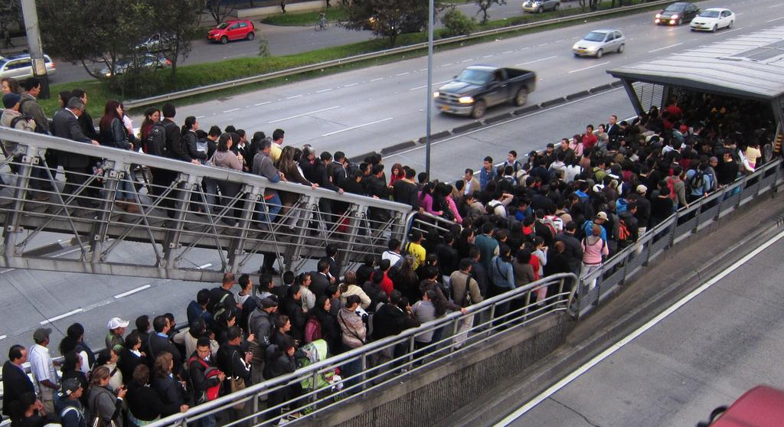
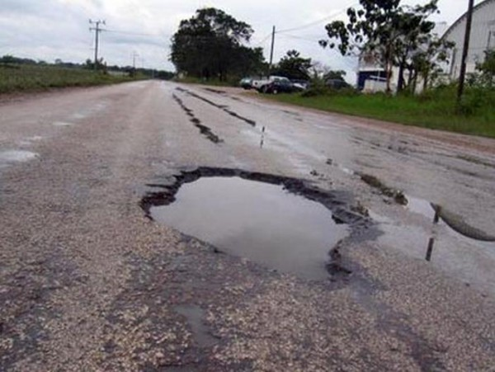
1. Introducción
El transporte de ciudadanos es uno de los procesos de las grandes ciudades que más problemas presenta, afectando la calidad de vida.
Tomado de:
Para el caso de Bogotá D.C., el
transporte de ciudadanos ha tenido fuertes complicaciones en los últimos años debido al incremento de la población y al deterioro de la infraestructura vial.
Tomado de:
2

Slide 4
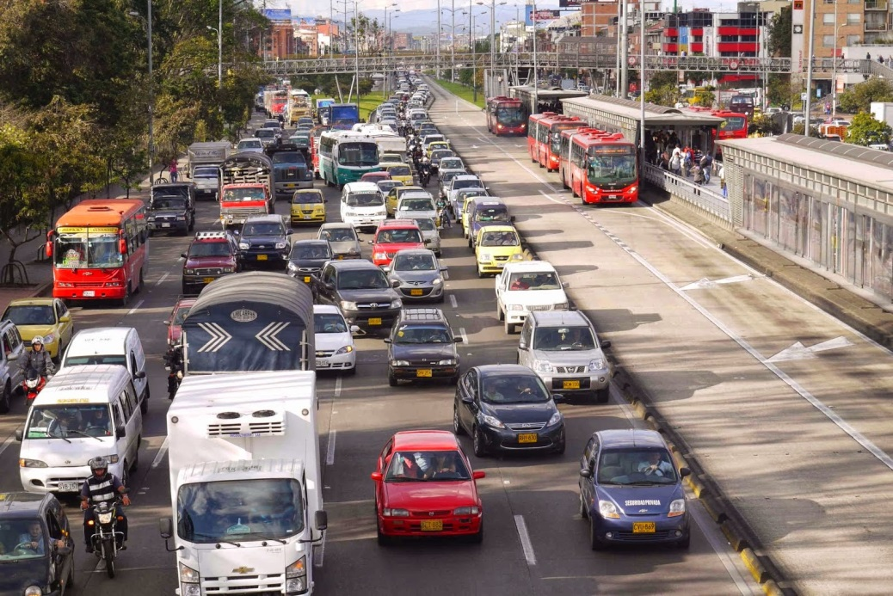
1. Introducción
Según estadísticas del DANE frente al comercio de vehículos, en el primer trimestre de 2014 se vendieron 66.988 unidades de vehículos automotores de los cuales, 34.471 correspondieron a automóviles particulares (51.5%). A la fecha de hoy, la compra de carros sigue aumentando.
Tomado de:
2

Slide 5





1. Introducción
Debido al alto porcentaje, es que la ciudad requiere replantearse el tema de la eficiencia, el costo y la calidad al movilizarse. La dependencia al transporte, implica consumo de tiempo y espacio, por ende, es necesario contemplar las distintas formas de atención al usuario, lo que obliga a acentuarse en diferentes opciones para mejorar su bienestar.
2

Slide 6
1. Introducción
Tomado de:
2

Slide 7

1. Introducción
Dentro de dichas opciones surge la posibilidad de usar tecnologías que podrían aportar a la mitigación de los problemas de tráfico, por ejemplo, el uso de aplicaciones móviles de carácter informativo.
Tomado de:
2

Slide 8

1. Introducción
Este proyecto busca crear un prototipo de herramienta aplicable en las redes sociales, que permita capturar la información relevante de los ciudadanos frente a su contexto, mediante la cuantificación de sus percepciones para aspectos como la salud, agrado y seguridad mediante el uso de un índice de bienestar preestablecido, para aplicarlo en la gestión diagnóstica del transporte, específicamente en vehículos particulares.
Fuente: Autor
2

Slide 9
2. Problemática
4. Avance de los Resultados
En una investigación realizada por estudiantes de la universidad Javeriana, se afirma que “Bogotá será una de las ocho mega ciudades del mundo para el 2025 (...) superando la barrera de los 10 millones de habitantes”. Dangond-Gibsone, Jolly, Monteoliva y Rojas (2013).
Con ésta población, el transportarse será aún más crítico.
2

Slide 10
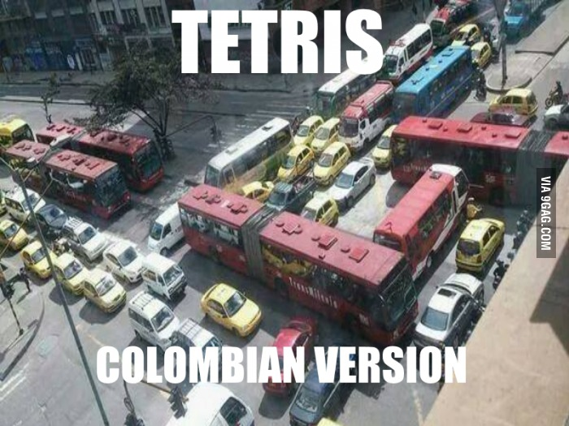
2. Problemática
Tomado de: http://blogs.eltiempo.com/
2

Slide 11
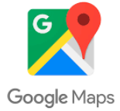


2. Problemática
4. Avance de los Resultados
Las aplicaciones conocidas como Waze, DGT, Google Maps, entre otras, enfocan su funcionalidad para encontrar la ruta más rápida para un conductor, o evadir el tráfico pero no permiten la posibilidad de brindar una valoración ciudadana, con el fin de proporcionar un índice de bienestar.
2

Slide 12
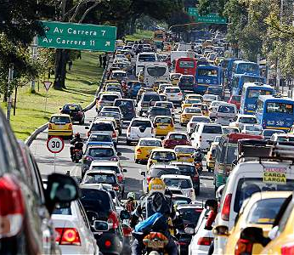
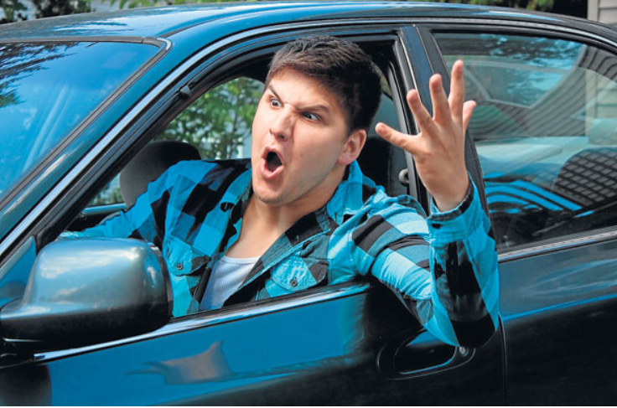
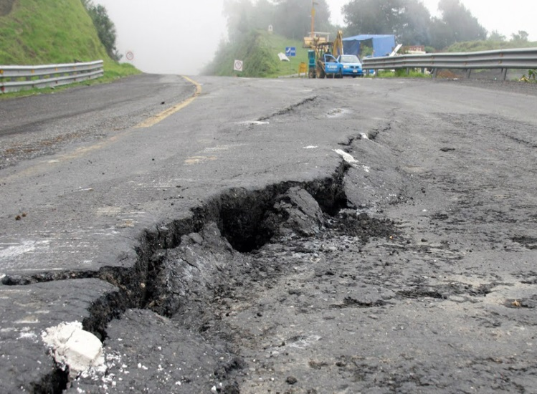

2. Problemática
4. Avance de los Resultados
No solo el tráfico es un problema para un conductor; También lo son las vías inseguras, mal pavimentadas o con huecos, entre otras. Son factores que sumados pueden ocasionar malestar no solo al conductor sino también a su vehículo.
Tomado de: http://www.larevista.ec/orientacion/psicologia/furia-al-volante
2

Slide 13
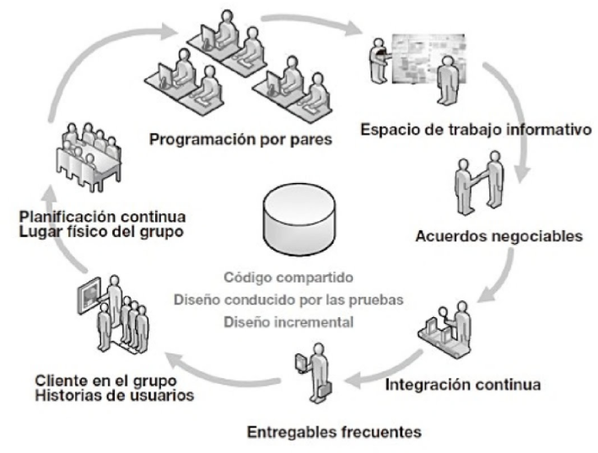
3. Metodología
Metodología y Modelo de Desarrollo Para este proyecto se aplicó la metodología ágil Xtreme Programming (XP)
Figura 2. Esquema conceptual de XP Fuente: Pantaleo, Guillermo (2016). Ingeniería de Software.
2

Slide 14
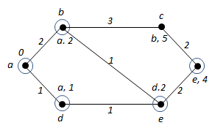
3. Metodología
Las rutas se obtienen mediante el uso de algoritmos de enrutamiento. Para éste caso hemos seleccionado el algoritmo de Dijkstra y su aplicación en el problema clásico de la ruta óptima.
Figura 1. Algoritmo de Dijkstra
Fuente: Johnsonbaugh, Richard. (2005). Matemáticas discretas. P.351
2

Slide 15
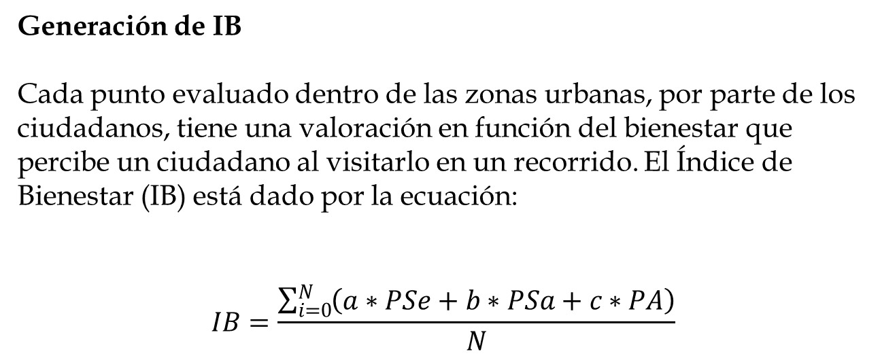
3. Metodología
Generación de IB
Cada punto evaluado dentro de las zonas urbanas, por parte de los ciudadanos, tiene una valoración en función del bienestar que percibe un ciudadano al visitarlo en un recorrido. El Índice de Bienestar (IB) está dado por la ecuación:
$$IB=\frac{\sum_{i=0}^{N}{\left(a∗PSe+b∗PSa+c∗PA\right)}}{N}$$
Donde IB corresponde al promedio de las puntuaciones que brindan los usuarios, en términos de porcentaje.
2

Slide 16

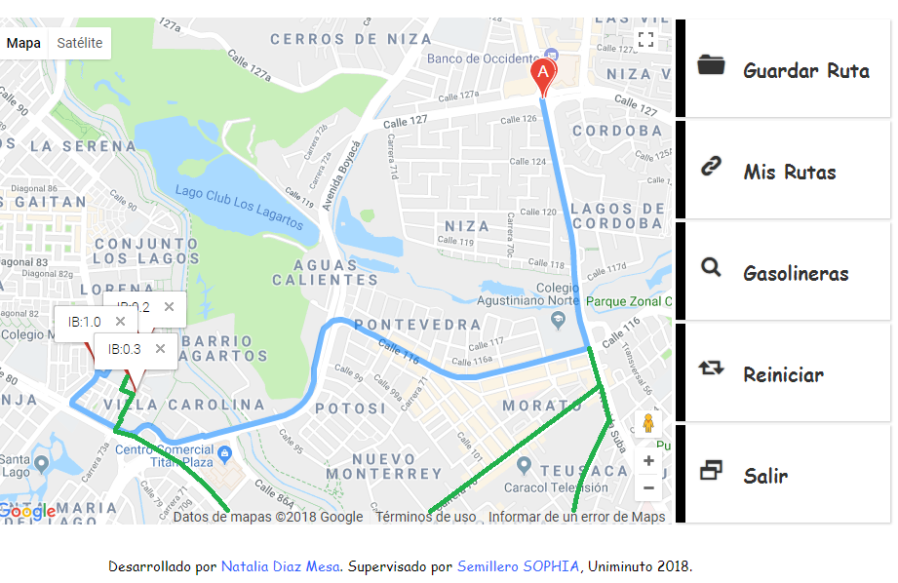
4. Avance de los Resultados
Comportamiento del Sistema
1. El usuario ingresa los datos
2. El sistema calcula y muestra las posibles rutas
2

Slide 17
4. Avance de los Resultados
Comportamiento del Sistema
3. El sistema muestra el IB para cada ruta calculada.
2

Slide 18
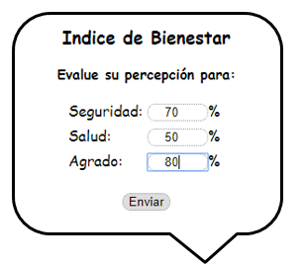
4. Avance de los Resultados
Captura de IB de los usuarios
Se evaluó con porcentaje los tres criterios de percepción previamente establecidos: La seguridad, los efectos sobre la salud y que tan agradable es el lugar.
Y al dar click sobre ésta puedo ver la calificación que tiene, y el usuario también podrá calificarla, quedando guardada en la base de datos.
2

Slide 19
5. Conclusiones
El API de Google Maps ofrece muchas facilidades para el desarrollo de aplicaciones que incluyen mapas, ya que provee una extensa librería que permite su uso de forma gratuita.
Las rutas cortas no siempre son la mejor opción, ya que permanecen congestionadas ocasionando inconvenientes como estrés al usuario, mayor tiempo de desplazamiento y la degradación acelerada de las calles.
2

Slide 20
5. Conclusiones
El mapa digital propuesto puede aportar al diagnóstico de la ciudad por zonas y a la configuración de rutas que garanticen bienestar a los conductores que las utilicen.
Proporcionar una valoración de bienestar a para el trayecto de un usuario, puede contribuir con la solución a mejorar su salud.
2

Slide 21
6. Bibliografía
Moller, R. (2004) La alternativa para el transporte público colectivo en Colombia. Universidad del Valle. Programa Editorial. Primera Edición.
Departamento Administrativo Nacional de Estadísticas. (2016). Encuesta de Comercio de
Vehículos Automotores Nuevos. Recuperado de: http://www.dane.gov.co/index.php/estadisticas-por-tema/comercio-interno/comercio-de-vehiculos
Lulle Thierry, Souchaud Sylvain, Contreras Yasna (2015).
Movilidades y Cambio Urbano: Bogotá, Santiago Y Sao Paulo
2

Slide 22
6. Bibliografía
Dangond-Gibsone, Jolly, Monteoliva y Rojas (2013). Del Transporte a la movilidad urbana. Universidad Javeriana
Pérez, Gerson J. Aguilera, María. Otero, Andrea. Sánchez, Andrés. Acosta, Karina. (2014). Economía de las grandes ciudades en Colombia: seis estudios de caso. Volumen 1 de Libros BRC. Banco de la República, Colombia.
Pantaleo, Gullermo (2015). Ingenieria de Software. Alfaomega Grupo Editor
2

Slide 23
“Generar impactos positivos y sostenibles en las personas, comunidades y organizaciones a través de soluciones enfocadas a problemas sociales concretos”
(UNIMINUTO. 2014)
Gracias
37

